Slide 1

TEAM: H.A.N.D (박진원, 신은총)
맞춤 영화 추천 서비스 플랫폼

Slide 2

팀 소개
팀명 배경
H. A. N. D:
Harmony between Analog sentiment aNd Digital Technology
아날로그 감성과 디지털 기술의 조화

Slide 3

Contents Table
1. 주제 선정 배경
This is agenda slide
2. 목표 및 계획
3. 데이터 수집 및 가공
4. 데이터 분석 및 결과
5. 웹 플랫폼 결과
6. 기대효과

Slide 4

Part 1
주제 선정 배경

Slide 5
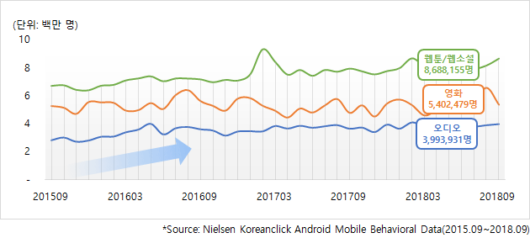
주제
선정 배경
매년 540만여명이 인터넷, 모바일, 앱을 이용하여 영화를 시청
점점 Work-Life-Balance를 중시하는 사회 풍조가 팽창됨에 따라 여가시간에 영화를 보는 사람들이 늘어나고 있음
발표자 또한 실제 주말에 영화를 검색했을 때 만족하는 정보를 찾기가 어려웠음
인터넷, 모바일, 앱 이용자 추이

Slide 6
주제 선정
배경
?
사람들이 원하는 영화 정보를 어떻게 하면
좀 더 나은 서비스로 제공할 수 있을까

Slide 7


주제 선정
배경
한효주,
그녀가 좋아한 사람은?
자고 일어나면 매일 다른 사람으로 바뀌는 남자 우진과 그가 사랑하게 된 여자 이수, 두 사람이 선사하는 아주 특별한 판타지 로맨스.
우진
진정한 가치는 내면의 ‘본질’에 있다

Slide 8

Part 2
목표 및 계획

Slide 9




목표 및 계획
프로젝트 프로세스
Movie inside Process
Kofic API: 영화 목록, 상세정보, 박스오피스
Naver API: 영화 포스터, 평점
KMDB: 영화 시놉시스, 추가 정보
영화 리뷰: 웹크롤링
감정 사전: 연구 논문 발췌
Frontend: ReactJs 기반 UI 구축
Backend: Django RestFramework
DataBase: SQLite3
02
04
데이터 수집 및 전처리
데이터 가공 및 분석
웹 플랫폼 구축
최종 서비스 제공
01
API 데이터 가공 및 전처리
데이터베이스 구축
감정분석: 감정단어 사전 최신화, 감정단어 분류 기준 재선정
추천 알고리즘: Collaborative Filtering
유저 정보 분석: 통계 분석
03
영화 검색 기능 및 정보 제공
맞춤 감성 영화 추천
유저 정보 기반 영화 추천 서비스
유저의 영화 정보 및 통계
오늘의 Best Movie 제공

Slide 10

Part 3
데이터 수집 및 가공

Slide 11

데이터
수집 및 가공
데이터 개요
데이터 상세 정보
영화 목록, 영화 상세 정보, 일일 박스오피스 API
Kofic API
영화코드, 영화명, 제작 및 개봉 연도, 감독, 배우, 역할, 상영시간, 배급사, 제조사, 일일 영화의 매출액, 관람객 수 등(영어 데이터 포함)
N
영화 포스터 및 평점 API
Naver API
영화 포스터 이미지 정보, 영화 평점 정보
…
Naver 영화, CGV, 롯데시네마 리뷰 크롤링
Movie Review
Naver, CGV, 롯데시네마의 영화별 댓글 정보(유저이름, 평점, 댓글 내용, 시간), 댓글 총 수, 감정 댓글 수
다범주 감정사전을 활용한 빅데이터 접근법 논문의 감정사전
Emotion Dictionary
감정 사전의 단어를 최신화하고 분류기준을 영화 감성 분석에 알맞게 재범주화

Slide 12
데이터
수집 및 가공
감정 사전 데이터 가공
최신화 및 범주 재분류
감정 단어 최신화 및 감정 범주 재분류
재미있다 > 재미
가련하다 > 가련
비통하다 > 비통
짜증난다 > 짜증
괘씸하다 > 괘씸
핵잼(추가)
노잼(추가)
.
.
.
놀라움
행복
분노
혐오
슬픔
공포
흥미
지루함
고통
어
미
제
거
기
존
분
류
유쾌
감동
슬픔
분노
지루함
공포
재
분
류

Slide 13

Part 4
데이터 분석 및 결과

Slide 14
데이터
분석 및 결과
감정 분석
리뷰 감성 분석
리뷰 하나당 전체 포인트를 1로 하여 정규화 후 최종 점수 산출
긍정/부정과 6개 다중 감정분류로 나눠서 분석
리뷰
“너무 슬펐지만
감동적이었다”
필터링
20자 이상
감정 추출
슬픔 0.5
감동 0.5
감정 점수 산출
유쾌: 15, 감동: 23, 공포: 7,
분노: 5, 슬픔: 40, 지루함: 10
감정이 포함된 모든 리뷰
리뷰마다 백분율로 정규화
모든 리뷰 합계 계산

Slide 15

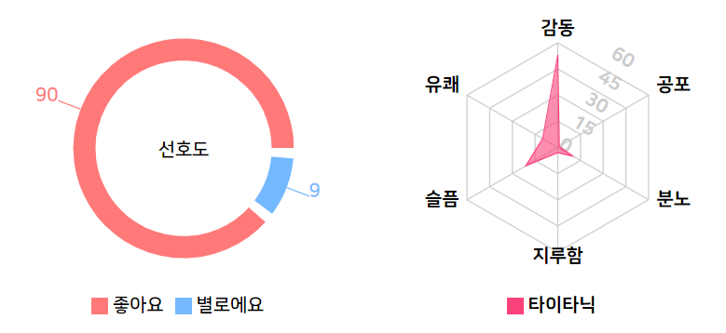
데이터
분석 및 결과
감정 분석 결과
영화 감성 분석 그래프
긍정/부정, 감정 그래프를 나눠서 영화 상세 정보 페이지에 그래프로 나타냄

Slide 16











데이터
분석 및 결과
Collaborative Filtering
추천 알고리즘 구조
USER BASED
ITEM BASED
영화 시청
비슷한 영화 시청
비슷한 감정
비슷한 유저
영화 추천
영화 추천

Slide 17
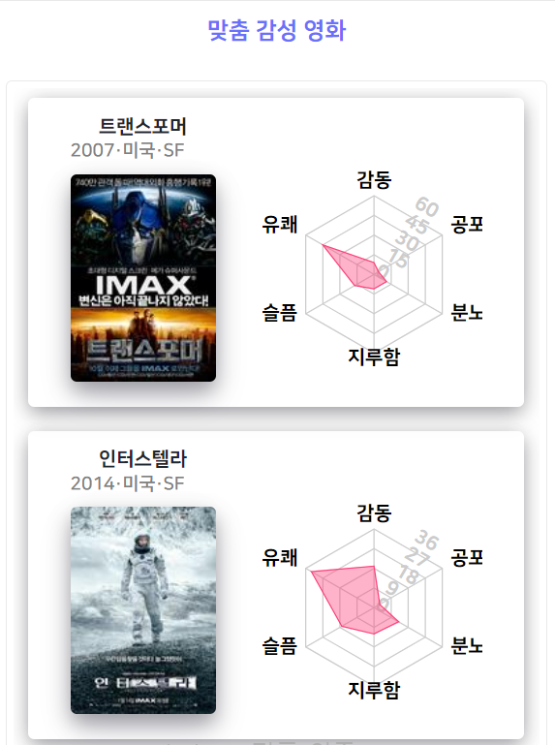
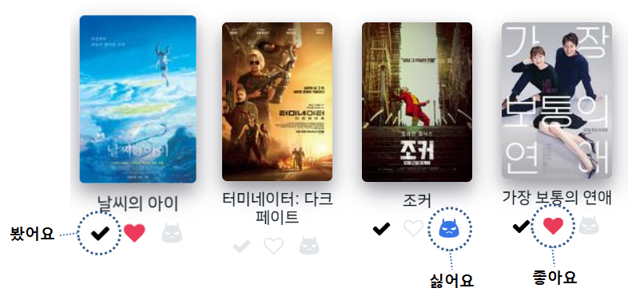
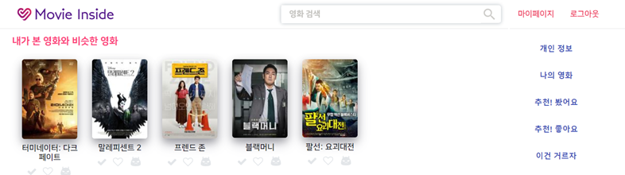
데이터
분석 및 결과
추천 알고리즘
Collaborative Filtering
추천 시스템: - User Based : 영화를 본 다른 사람들이 많이 본 영화를 추천 - Item Based : 선택한 영화와 비슷한 감정 스테이트를 가진 영화 추천

Slide 18
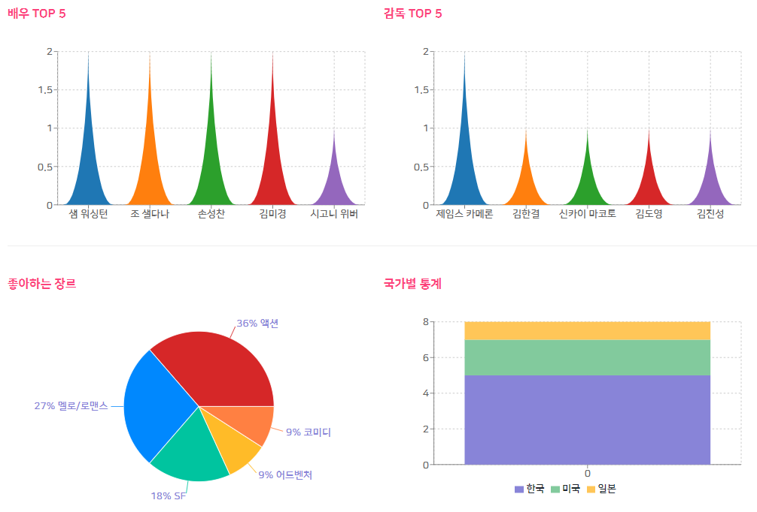
데이터
분석 및 결과
나의 정보 통계
유저의 영화 정보 통계
유저 정보 통계 분석: User의 로그를 기반으로 통계 데이터를 산출, 나의 선호 정보를 한눈으로 볼 수 있도록 시각화

Slide 19

Part 5
웹 플랫폼 결과

Slide 20




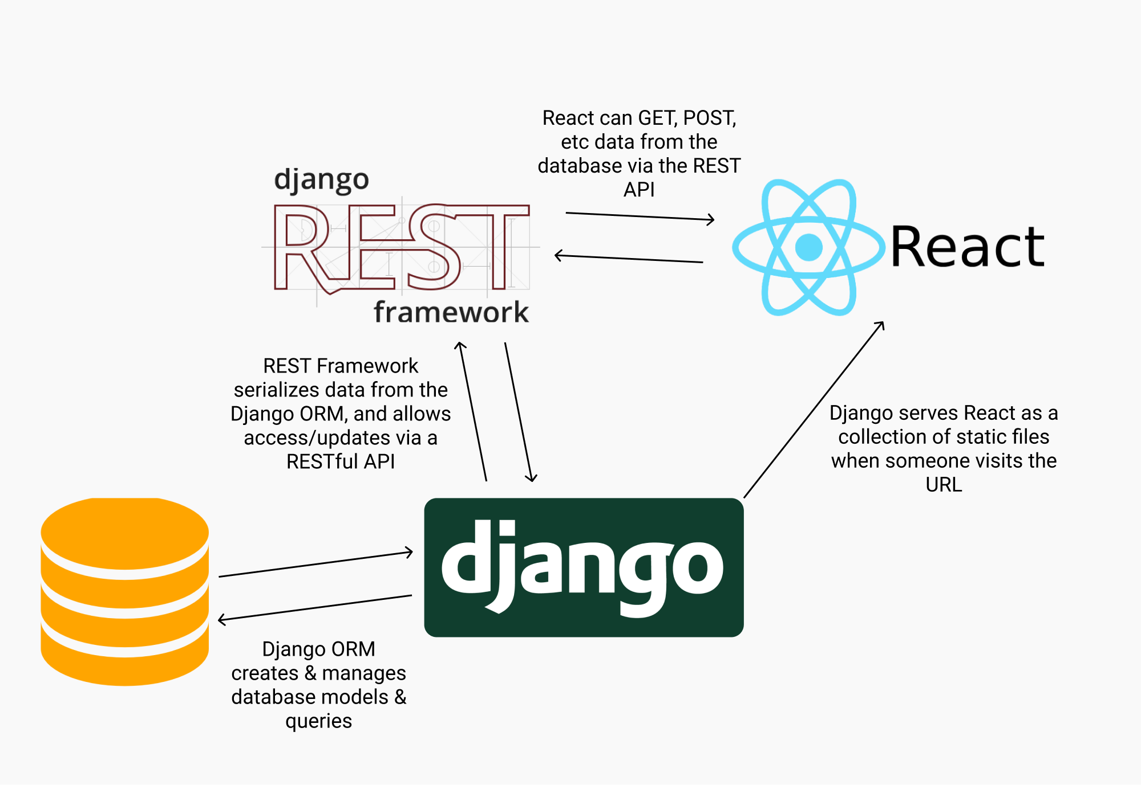






웹 플랫폼
결과
WEB 플랫폼 아키텍처
웹 소통 구조
데이터 분석
API
View Component

Slide 21




웹 플랫폼
결과
Back-End 요약
Back-End 구조
DATA TABLE
API
Account
User Based Collaborative Filtering
Item Based Collaborative Filtering
Emotion Result
Movie Information
Movie Information
Movie Emotion Score
User Input
User Information
Algorithms
Admin
Collaborative Filtering - User Information Based - Item Emotion Based
Django Admin

Slide 22
웹 플랫폼
결과
WEB 스토리보드
전체 웹 페이지 구조
오늘의 영화
상세 정보
개인 정보
본 영화
로그인
홈
나의 영화
좋아한 영화
검색
감성 영화
추천
회원 가입
싫어한 영화
마이 페이지
기본 정보
영화 통계
추천 정보
봤어요 추천
좋아요 추천
싫어요 추천

Slide 23
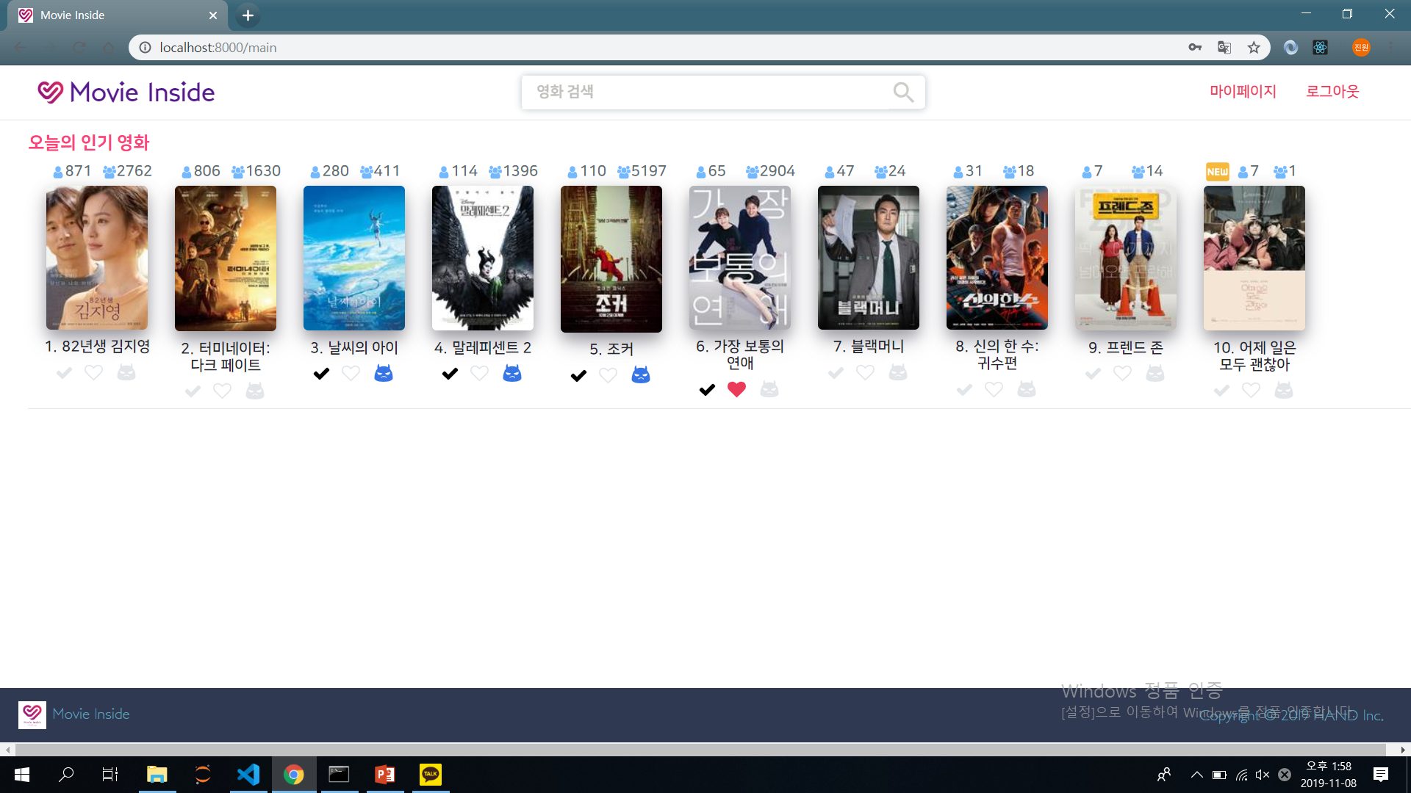
웹 플랫폼
결과
웹 플랫폼 시연
홈페이지 구현 테스트

Slide 24

Part 6
기대 효과

Slide 25

기대 효과
기대 효과
기대효과 및 확장성
Expectation
이용자가 만족할 수 있는 검색 결과를 제공(감성 정보 추가)
영화 선호도, 취향에 대한 통계자료를 통해 영화 선택의 가이드라인을 제공받을 수 있음
싫어할 만한 영화의 정보를 제공받음으로써 영화 선택의 리스크를 줄일 수 있음
비슷한 취향의 이용자들의 영화 정보를 제공 받을 수 있음
영화 검색 및 선택의 시간과 비용을 절약
Expansion
웹/앱/모바일에서 모두 사용 가능한 하이브리드 Application으로 확장
유저 댓글 기능, 본인의 감정 점수 제출 기능, 영화 후기 공유 게시판
감정 검색 기능 추가(예: 슬픈 영화, 웃긴 영화 등)
날씨 API 연동 날씨 별 영화 추천 기능
다운로드(스트리밍) 사이트 제휴 연동, 예고편 미리 보기 제공

Slide 26

THANK YOU FOR YOUR ATTENTION
Any Questions ?

